Slide 1
Адмирал Фёдор Ушаков

Slide 2
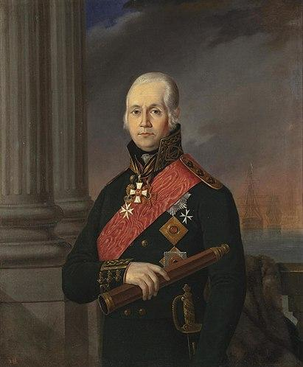
Биография
Адмирал Фёдорович Ушаков родился 24 февраля 1745 в селе Бурнаково (сейчас Ярославская область). Был четвертым из семи детей.Отец — Фёдор Игнатьевич Ушаков (1710—1781) и мать — Прасковья Никитична (1713—1770).

Slide 3
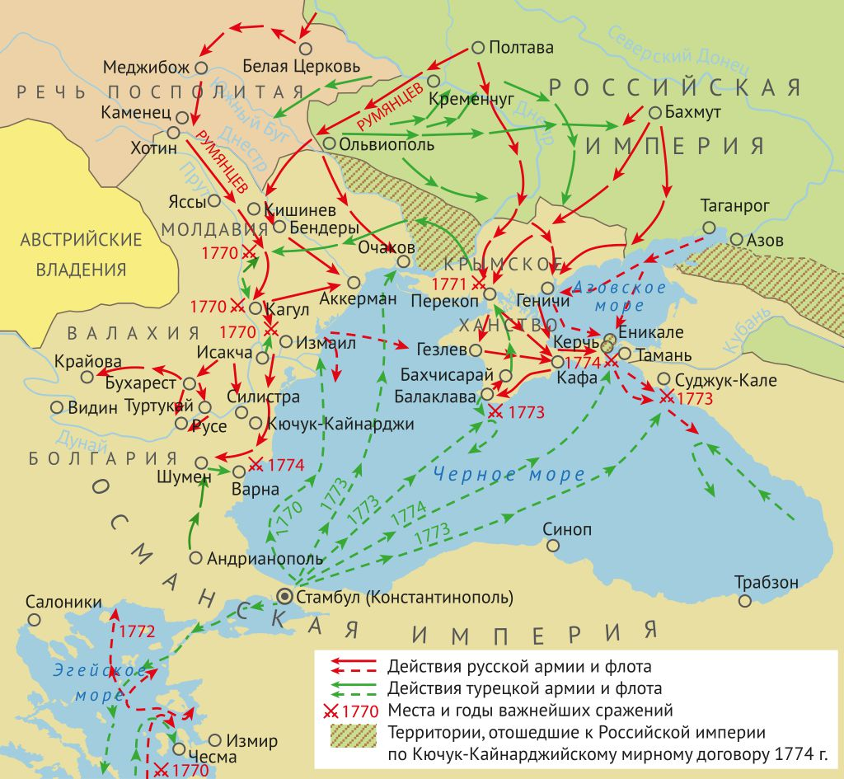
Русско-турецкая война 1768-1774.
С декабря 1768 года мичман Фёдор Ушаков — в донской флотилии был лично выбран Сенявиным в создававшуюся флотилию и стал одним из четырёх первых офицеров флотилии.
30 июля 1769 года получил чин лейнтенанта, а в 1770 году уже командовал прамом.
Весной 1772 года Фёдор Ушаков отличился при спасении на Дону припасов за что был отмечен вице-президентом Адмиралтейств-коллегии Иваном Чернышёвым и получил благодарность.
В конце августа 1772 года получил в командование первый во флотилии палубный бот «Курьер»^{[6]}, на котором до июля следующего года находился в крейсерстве в Чёрном море вдоль южного берега Крыма.
В начале июля 1773 года был назначен командиром 16-пушечного двухмачтового новоизобретённого корабля второго типа «Морея»
В октябре 1773 года был назначен командиром повреждённого корабля “Модон”.

Slide 4
мирное время
С 1775 года командовал фрегатом.
В 1776—1779 годах капитан-лейтенант Ушаков участвовал в походе на Средиземное море с целью проводки оттуда российских фрегатов в Чёрное море под видом торговых судов с коммерческими грузами. Принял командование купленным в Архипелаге в 1770 году 26-пушечным фрегатом «Святой Павел». Но поход окончился неудачно.
В 1780 году направлен в Рыбинск для доставки в Санкт-Петербург каравана с корабельным лесом.
В 1780—1782 годах — командир линейного корабля «Виктор», который участвовал в реализации политики «вооружённого нейтралитета» в составе эскадры на Средиземном море.
С 1783 года — на строящемся Черноморском флоте, участвовал в постройке кораблей в Херсоне.
Свою первую награду — орден Святого Владимира IV степени — получил в 1785 году.
В августе 1785 года прибыл из Херсона в Севастополь в чине капитана первого ранга на построенном 66-пушечном линейном корабле «Святой Павел».

Slide 5
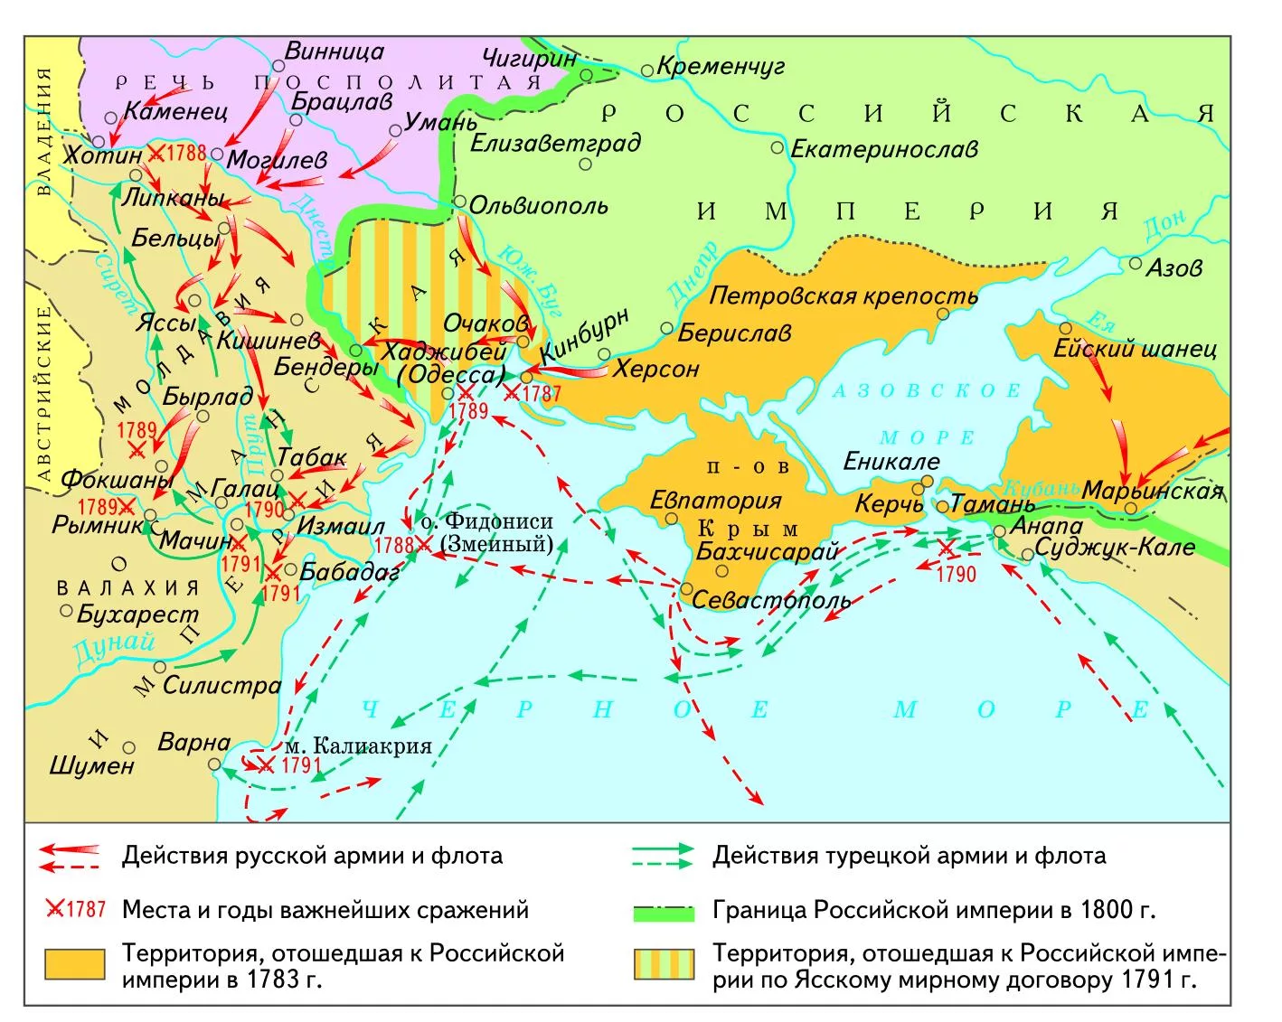
русско турецкая война 1787-1791
В начале русско-турецкой войны 1787—1791 годов — капитан бригадирского ранга, командир линейного корабля «Святой Павел» и авангарда Севастопольской эскадры. В поисках турецкого флота она была застигнута у румелийских берегов страшным продолжительным штормом. Один корабль погиб, ещё один без мачт был занесён в Босфор и здесь захвачен турками.В борьбе со стихией Ушаков проявил себя смелым и знающим моряком и, занесённый к кавказским берегам, всё же благополучно довёл свой корабль до базы.
В июле 1788 года, бежавшие на юг остатки разбитого Днепровской эскадрой у Очакова турецкого флота были обнаружены Севастопольской эскадрой Марко Войновича. Турецкая эскадра состояла из 15 линейных кораблей (из них пять 90-пушечных), восьми фрегатов, трёх бомбардирских кораблей и 21 мелкого судна.Встретились эскадры утром (14) июля 1788 года недалеко от дельты Дуная у острова Фидониси.
В 1788 году Ушаков назначен командующим Севастопольской эскадрой и портом.
В 1789 году произведён в контр-адмиралы.
Занимая наветренное положение, турецкие корабли выстроились в две кильватерные колонны и начали спускаться на российскую линию. Первая колонна турок, возглавляемая самим «Эски-Гассаном», атаковала авангард российских под командой бригадира Ф. Ф. Ушакова. После недолгой перестрелки с двумя российскими фрегатами — «Берислав» и «Стрела» и 50-пушечными фрегатами два турецких линейных корабля были вынуждены выйти из боя. На помощь фрегатам устремился корабль «Св. Павел» под командованием Ушакова. Корабль капудан-паши оказался с одного борта под огнём фрегатов, а с другого — корабля Ушакова. Сосредоточенная стрельба российских судов нанесла турецкому флагману серьёзные повреждения. Все попытки турецких кораблей исправить положение немедленно пресекались российскими фрегатами. Наконец, удачный залп с фрегата повредил корму и бизань-мачту флагмана, и Гассан-паша стал стремительно уходить с поля боя. За ним последовали и все остатки турецкого флота.

Slide 6
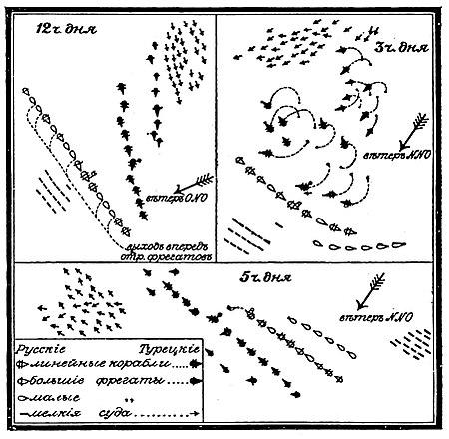
Керченское морское сражение(продолжение русско турецкой войны)
К началу кампании 1790 года контр-адмирал Ушаков был назначен командующим Черноморским флотом и портами вместо не очень решительного Войновича.
Керченское сражение произошло 8 июля 1790 года.Турецкий флот насчитывал 10 линейных кораблей, 8 фрегатов, 36 вспомогательных судов. Он шёл из Турции для высадки десанта в Крыму. Его встретил русский Черноморский флот (10 линейных кораблей, 6 фрегатов, 1 бомбардирский корабль, 16 вспомогательных судов) под командованием Ушакова.
Используя наветренное положение и превосходство в артиллерии (1100 орудий против 836), турецкий флот с ходу атаковал русский, направив свой главный удар на авангард бригадира флота Г. К. Голенкина. Однако тот выдержал атаку неприятеля и точным ответным огнём сбил его наступательный порыв. Капудан-паша всё же продолжил свой натиск, подкрепляя силы на направлении главного удара кораблями с большими орудиями.
В разгоревшемся сражении оказалось, что ядра с русских фрегатов, поставленных в линию из-за недостатка линейных кораблей, не долетают до неприятеля. Тогда Ушаков подал им сигнал выйти из линии для возможного оказания помощи авангарду, а остальным кораблям сомкнуть образовавшуюся между ними дистанцию.Но Ушаков предвидел возможное развитие событий, а потому, мгновенно оценив обстановку, подал сигнал фрегатам резерва защитить свои передовые корабли. Фрегаты подоспели вовремя и заставили турецкого вице-адмирала пройти между линиями под сокрушительным огнём русских кораблей.
Используя благоприятную перемену ветра на 4 румба (45 градусов), Ушаков стал сближаться с противником на более короткую дистанцию «картечного выстрела», чтобы ввести в действие всю артиллерию, включая орудия с уменьшенной дальностью стрельбы — короткоствольные, но именно поэтому более скорострельные каронады. Как только дистанция позволила, по команде был сделан залп всей артиллерией, перешедший в быстрый беглый огонь. Противник был засыпан ядрами. От перемены ветра и шквального огня русских турки пришли в замешательство. Они стали поворачивать через оверштаг всей колонной, подставив себя под мощный залп флагманского 80-пушечного корабля Ушакова «Рождество Христово» и 66-пушечного «Преображения Господня», получив при этом большие разрушения и потери в живой силе (на борту турецких кораблей находился десант, предназначенный для высадки в Крыму).
Вскоре, будучи уже на ветре, Ушаков подал очередной сигнал авангарду исполнить поворот «всем вдруг» (всем вместе) через оверштаг и, «не наблюдая свои места, каждому по способности случая, с крайней поспешностью войтить в кильватер» своего флагманского корабля, ставшего передовым. После исполненного манёвра уже вся русская линия во главе с адмиралом «весьма скоро» оказалась на ветре у неприятеля, что значительно усугубило положение турок. Ушаков, выйдя из линии, угрожал абордажем.
Не надеясь выдержать очередную атаку, турки дрогнули и пустились в бегство к своим берегам.Ушаков проявил себя умелым флагманом, способным творчески мыслить и принимать неординарные тактические решения. «Не удаляясь главных правил», он смог нешаблонно распорядиться силами флота. Осуществляя устойчивое управление флотом, он стремился поставить флагманский корабль в голову колонны и вместе с тем дать определённую инициативу в манёвре своим командирам («каждому по способности случая»). В сражении ярко проявилось преимущество русских моряков в морской выучке и огневой подготовке. Сосредоточив главный удар на флагманских кораблях противника, Ушаков в максимальной степени использовал мощь артиллерии.

Slide 7
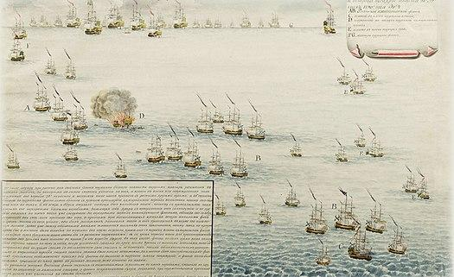
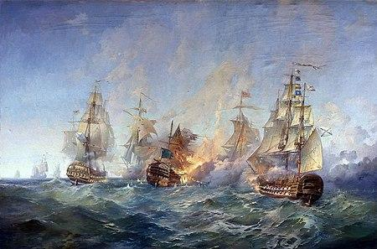
сражение у мыса Тендра(продолжение русско-турецкой войны)
Утром 28 августа 1790 года турецкий флот под командованием молодого капудан-паши Гуссейна, состоявший из 14 линейных кораблей, 8 фрегатов и 23 мелких судов, стоял на якоре между Гаджибеем и Тендровской косой. Неожиданно для противника со стороны Севастополя был обнаружен российский флот, идущий под всеми парусами в походном ордере трёх колонн, состоявший из 10 линейных кораблей, 6 фрегатов и 21 более мелких судов под командованием Ф. Ф. Ушакова.
Соотношение орудий было 1360 против 836 в пользу турецкого флота.
Появление севастопольского флота привело турок в растерянность. Несмотря на превосходство в силах, они спешно стали рубить канаты и в беспорядке отходить к Дунаю.
В 15 часов, подойдя к противнику на дистанцию картечного выстрела, Ф. Ф. Ушаков принудил его к бою. И уже вскоре под мощным огнём русской линии турецкий флот начал уклоняться под ветер и приходить в расстройство. Подойдя ближе, русские корабли со всей силой обрушились на передовую часть турецкого флота. Флагманский корабль Ушакова «Рождество Христово» вёл бой с тремя кораблями противника, заставив их выйти из линии.
К 17 часам вся турецкая линия была окончательно разбита. Этому поспособствовали резервные фрегаты, которые Ушаков вовремя пустил в бой.
На рассвете следующего дня оказалось, что турецкие корабли находятся в непосредственной близости от русских. А фрегат «Амвросий Медиоланский» и вовсе оказался среди турецкого флота. Но так как флаги ещё не были подняты, то турки приняли его за своего. Находчивость капитана М. Н. Нелединского помогла ему выйти из столь сложного положения. Снявшись с якоря с прочими турецкими судами, он продолжал следовать за ними, не поднимая флага. Понемногу отставая, Нелединский дождался момента, когда опасность миновала, поднял Андреевский флаг и ушёл к своему флоту.
Ушаков отдал команду поднять якоря и вступить под паруса для преследования противника, который, имея наветренное положение, стал рассеиваться в разные стороны. Однако от турецкого флота отстали два сильно повреждённых корабля, один из которых, 74-пушечный «Капудания», был флагманским Саид-бея. Другой был 66-пушечный «Мелеки Бахри» («Царь морей»). Потеряв своего командира Кара-Али, убитого ядром, он сдался без боя. А «Капудания», упорно сопротивлялся до тех пор, пока был полностью охвачен огнём.
Победа Черноморского флота при Тендре оставила яркий след в боевой летописи отечественного флота. Федеральным законом «О днях воинской славы (победных днях) России» от 13 марта 1995 года день победы русской эскадры под командованием Ф. Ф. Ушакова над турецкой эскадрой у мыса Тендра объявлен Днём воинской славы России.
Красной строкой она вписана в историю военно-морского искусства. Действия Ушакова носили активный наступательный характер. Если в двух предыдущих сражениях Черноморский флот осуществлял первоначально оборонительные действия с переходом в контратаку, то в данном случае изначально имела место решительная атака с чётким тактическим замыслом. Умело и эффективно был использован фактор внезапности, а также умело реализованы принципы сосредоточения сил на направлении главного удара и взаимной поддержки.
В результате турки потеряли пять с половиной тыс. человек ранеными и убитыми, русские — всего 21(!) человека убитыми и 25 ранеными. Столь огромная разница объяснялась исключительной смелостью и решительностью атак русских кораблей, заставлявших турок приходить в смятение и стрелять без должной выдержки и наводки.

Slide 8
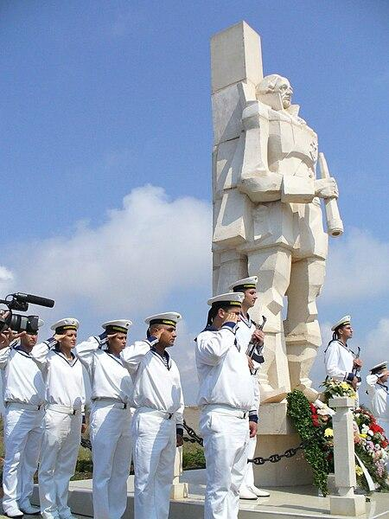
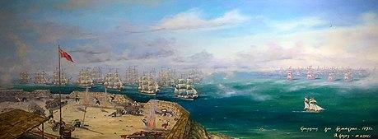
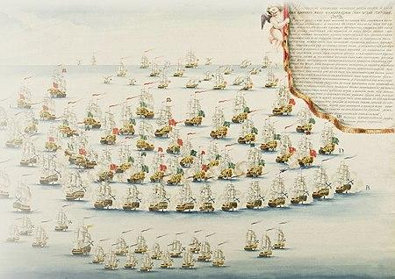
Сражение у мыса Калиакрия
Сражение у мыса Калиакрия произошло 31 июля 1791 года. Турецкий флот состоял из 18 линейных кораблей, 17 фрегатов и 43 более мелких судов, стоявших на якоре у берега под прикрытием береговых батарей. Черноморский флот под командованием Ф. Ф. Ушакова состоял из 16 линейных кораблей, 2 фрегатов, 2 бомбардирских кораблей, 17 крейсерских судов, брандера и репетичного судна. Соотношение орудий было 1800 против 980 в пользу турок. Состав сил турецкого флота претерпел изменения. Он был усилен за счёт алжирско-тунисских корсаров под командованием Сеит-Али, успешно действовавших в Средиземном море в кампании 1790 года против отряда российского арматора майора Ламбро Качиони. Для этих целей повелением султана им были выделены 7 линейных кораблей из состава турецкого флота, из которых была сформирована эскадра, независимая от капудан-паши.
В районе 17 часов уже весь Черноморский флот, сблизившись с противником на предельно короткую дистанцию, атаковал турецкий флот. Экипажи русских кораблей, следуя примеру своего флагмана, сражались с большим мужеством.
Флагманский корабль Ушакова, став передовым, вступил в бой с четырьмя кораблями, не давая им развить атаку. Одновременно Ушаков приказал сигналом «Иоанну Предтече», «Александру Невскому» и «Феодору Стратилату» подойти к нему. Но, когда они приблизились к «Рождеству Христову», все четыре алжирских корабля были уже настолько повреждены, что отошли от линии сражения и открыли своего пашу. «Рождество Христово» вошёл в середину турецкого флота, ведя огонь с обоих бортов, и продолжил поражать корабль Сеит-Али и ближайшие к нему суда. Этим манёвром Ушаков окончательно нарушил боевой порядок передовой части турок.
К этому времени все силы обоих флотов были задействованы в сражении. Осуществляя устойчивое огневое поражение противника, Черноморский флот с успехом развивал атаку. При этом турецкие корабли были настолько стеснены, что стреляли друг в друга. Вскоре сопротивление турок было сломлено и они, обратившись к русскому флоту кормой, пустились в бегство.
Густой пороховой дым, окутавший поле боя и наступившая темнота воспрепятствовали продолжению преследования противника. Поэтому в половине девятого вечера Ушаков был вынужден прекратить погоню и стать на якорь. На рассвете 1 августа на горизонте уже не было ни одного неприятельского корабля. 8 августа Ушаков получил известие от генерал-фельдмаршала Н. В. Репнина о заключении 31 июля перемирия и повеление о возвращении в Севастополь.
Как и в предыдущем сражении, тактика Ушакова носила активный наступательный характер, а использование тактических приёмов определялось конкретно складывающейся обстановкой. Проход между берегом и флотом противника, сближение в походном ордере, постановка кордебаталии (центральной эскадры флота) и флагманского корабля в голову кильватерной колонны позволили русскому командующему в максимальной степени использовать фактор внезапности, атаковать противника из тактически выгодного положения и сорвать его замысел.

Slide 9
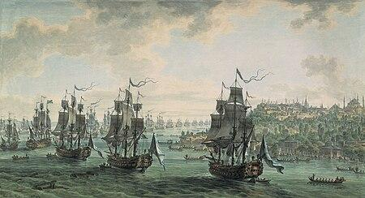
война первой и второй коалиции
Первая коалиция:
В ноябре 1792 года Ушаков был вызван Екатериной II в Петербург.
Весной 1793 года он вернулся в Севастополь, 2 сентября 1793 был произведён в вице-адмиралы.
С 1794 года по август 1798 года, в связи с революционными событиями во Франции, эскадры Черноморского флота под командованием Ушакова ежегодно выходили в море в крейсерское плавание с целью прикрытия берегов России от нападений французского флота в случае его появления в Чёрном море.
Вторая коалиция:
Во время Средиземноморского похода 1798—1800 годов вице-адмирал Ф. Ф. Ушаков проявил себя как крупный флотоводец, искусный политик, а также как государственный деятель при создании греческой Республики Семи Островов под протекторатом России и Турции. Показал образцы организации взаимодействия армии и флота при овладении Ионическими островами и особенно островом Корфу (Керкира), при освобождении от французов Италии, во время блокады Анконы и Генуи, при овладении Неаполем и Римом. В ходе похода имел разногласия с британским адмиралом Нельсоном относительно блокады (предложение Нельсона) или штурма (предложение Ушакова) острова Мальты.
В 1799 году произведён в адмиралы. В 1800 году эскадра адмирала Ушакова вернулась в Ахтиар.

Slide 10
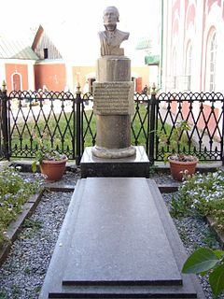
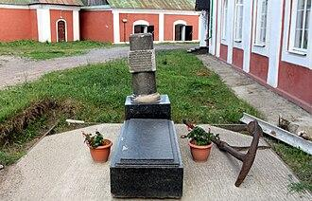
последние годы
С 29 мая 1802 года был главным командиром Балтийского гребного флота. 15 июня 1804 года произведён в адмиралы белого флага. С 27 сентября 1804 года являлся начальником флотских команд в Санкт-Петербурге с оставлением в должности главного командира Балтийского гребного флота. 17 января 1807 года по прошению уволен в отставку «с мундиром и пенсией».
Первое время жил в Санкт-Петербурге, в 1810 году поселился в приобретённой им деревне Алексеевке Темниковского уезда Тамбовской губернии, близ Санаксарского монастыря. Во время Отечественной войны 1812 года Ушаков был избран начальником ополчения Тамбовской губернии, но из-за болезни отказался от должности, однако пожертвовал свои сбережения на формирование Темниковского полка и организацию госпиталя.
Ушаков способствовал созданию в Екатеринбурге Ново-Тихвинского женского монастыря: за несколько лет смог добиться согласия церковных и светских властей на создание монастыря и нашёл жертвователей (требовалось при открытии монастыря построить для него отдельную церковь).
Умер 14 октября 1817 Алексеевка, Тамбовская губерния, Российская империя

Slide 11
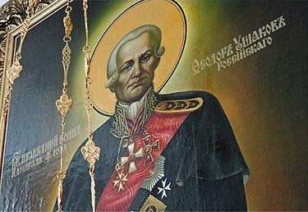
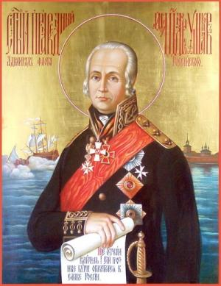
Канонизация
5 августа 2001 года Феодор Ушаков был канонизирован Русской православной церковью как местночтимый святой Саранской и Мордовской епархии (чему успешно способствовали братия Санаксарского монастыря, командование ВМФ и Валерий Ганичев). Деяние о его канонизации указало: «Сила его христианского духа проявилась не только славными победами в боях за Отечество, но и в великом милосердии, которому изумлялся даже побеждённый им неприятель… милосердие адмирала Феодора Ушакова покрывало всех»^{[42]}. Это был первый случай канонизации флотоводца. Торжества, посвящённые канонизации, прошли 4—5 августа 2001 года в Санаксарском монастыре^{[43]}.
6 октября 2004 года Архиерейский собор Русской православной церкви причислил Фёдора Ушакова к общецерковным святым в лике праведных. Память совершается 23 июля (5 августа) — прославление, 2 (15) октября — преставление и 23 мая (5 июня) — Собор Ростовских святых. Фёдор Ушаков (не следует путать его с его дядей и тёзкой монахом Феодором Санаксарским) почитается как святой покровитель российского военно-морского флота (с 2000 года) и стратегических военно-воздушных сил (с 2005 года).
С 6 августа по 1 сентября 2016 года в честь 15-летия канонизации святого праведного воина адмирала Феодора Ушакова впервые состоялось принесение^{[44]} его мощей из Санаксарского монастыря в город Севастополь.

Slide 12
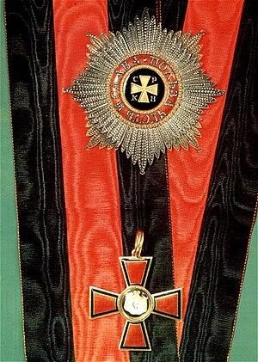
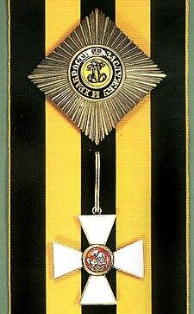
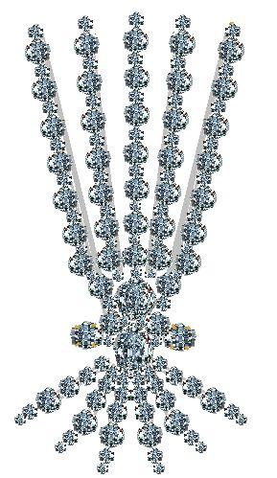
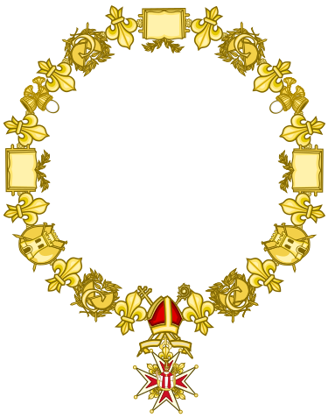
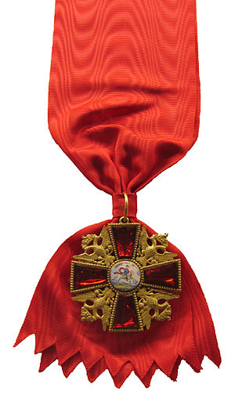
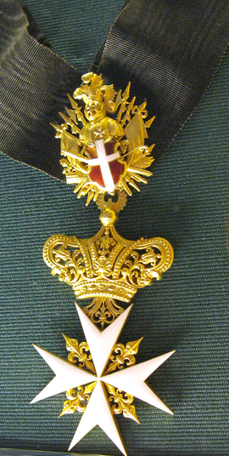
награды
Орден Святого Владимира 4-й степени (1785) — За успешную борьбу с чумной эпидемией, за организацию и продолжение работ по строительству кораблей^{[23]}
Орден Святого Владимира 3-й степени (1788)
Орден Святого Георгия 4-й степени (22 октября 1788)
Орден Святого Владимира 2-й степени (1790)
Орден Святого Георгия 2-й степени (16 сентября 1790)
Орден Святого Александра Невского (14 октября 1792)
Алмазные знаки к Ордену Святого Александра Невского (1798)
Орден Святого Иоанна Иерусалимского, командорский крест (1798)
Челенк (Османская империя, 1799)
Орден Святого Януария (Неаполитанское королевство, 1799)
Золотое оружие (Республика Семи Островов)

